Slide 1
Aspectos importantes para el médico de AP durante la pandemia por COVID

Slide 2
Tratamientos específicos de la COVID en AP
¿que podríamos utilizar?
Alfonso Barquilla García
Médico de Familia
EAP de Trujillo
Cáceres
Grupos de Trabajo de diabetes, hipertensión y genómica de la SEMERGEN

Slide 3
Medicamentos utilizados
Autorizados en otras indicaciones
Nuevo desarrollo
Uso compasivo
Publicaciones: Pruebas indirectas, Datos parciales, preliminares, a veces sólo in vitro, poco rigurosos los estudios, contradictorios
Ensayos clínicos en marcha
https://reec.aemps.es/reec/public/web.html
https://www.clinicaltrialsregister.eu/
https://www.who.int/ictrp/search/es/
www.clinicaltrials.gov

Slide 4
Daños colaterales
INTERACCIONES
REACCIONES ADVERSAS

Slide 5
LOPINAVIR/RITONAVIR (LPV/r)
Utilizado en VIH
Tratamiento base en CHINA durante la crisis de WUHAN
Efectos secundarios: diarrea, nauseas, vómitos, hiperglucemia, hipertrgliceridemia, hipercolestrolemia, hipertensión,
99 pacientes LPV/r vs 101 tto habitual. Sin resultados significativos aunque se apreciaron tendencias a reducción de mortalidad no significativas
Se especula: necesidad de uso más precoz y de dosis más altas
Oral
Máximo 14 días
B. Cao, Y. Wang, D. Wen, et al. A Trial of Lopinavir–Ritonavir in Adults Hospitalized with Severe Covid-19. NEJM 2020; this article was published on March 18, 2020, at NEJM.org. DOI: 10.1056/NEJMoa2001282

Slide 6
CLOROQUINA – HIDROXICLOROQUNA
Azitromicina
Uso previo: malaria, artritis reumatoide, lupus
En China sólo se utilizó en la fase final de la crisis
En Europa se popularizó tras el estudio de Gautret
Algunos ensayos en marcha profilaxis en contactos (disminuir entrada de virus en células)
Oral 5 días (máximo 10)
Nauseas, vómitos, diarrea
ALARGAMIENTO INTERVALO QT…Ojo: ECG
Cortegiani A. et al. A systematic review on the efficacy and safety of chloroquine for the treatment of COVID-19. Disponible en: https://doi.org/10.1016/j.jcrc.2020.03.005)
Xueting Yao et al. In Vitro Antiviral Activity and Projection of Optimized Dosing Design of Hydroxychloroquine for the Treatment of Severe Acute Respiratory Syndrome Coronavirus 2 (SARS-CoV- 2). Cli Infect Dis. 2020 Mar 9. Oii: ciaa237. Doi: 10.1093/cid/ciaa237
Gautret P, Lagier J, Parola P, Hoang V, Meddeb L, Mailhe M, et al. Hydroxychloroquine and azithromycin as a treatment of COVID-19: results of an open-label non-randomized clinical trial. Int J Antimicrob Agents. In Press.
Molina JM, Delaugerre C, Goff JL, et al. No evidence of rapid antiviral clearance or clinical benefit with the combination of hydroxychloroquine and azithromycin in patients with severe COVID-19 infection. Médecine et Maladies Infectieuses. [Published online March 30, 2020.] https://www.sciencedirect.com/science/article/pii/S0399077X20300858?via%3Dihub)

Slide 7
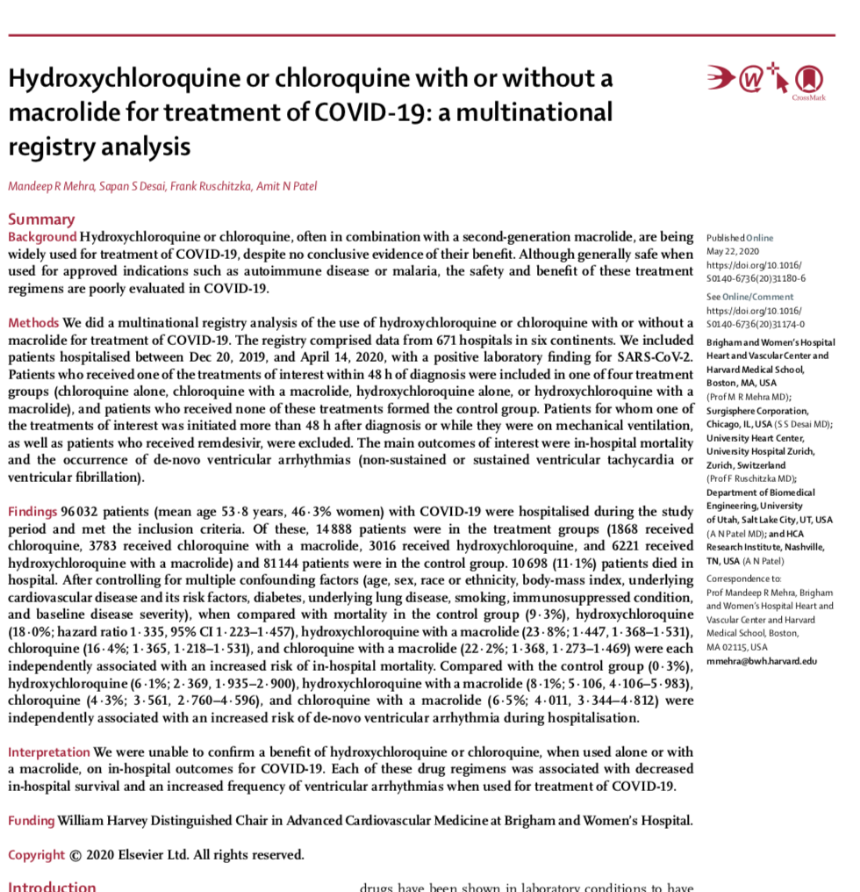
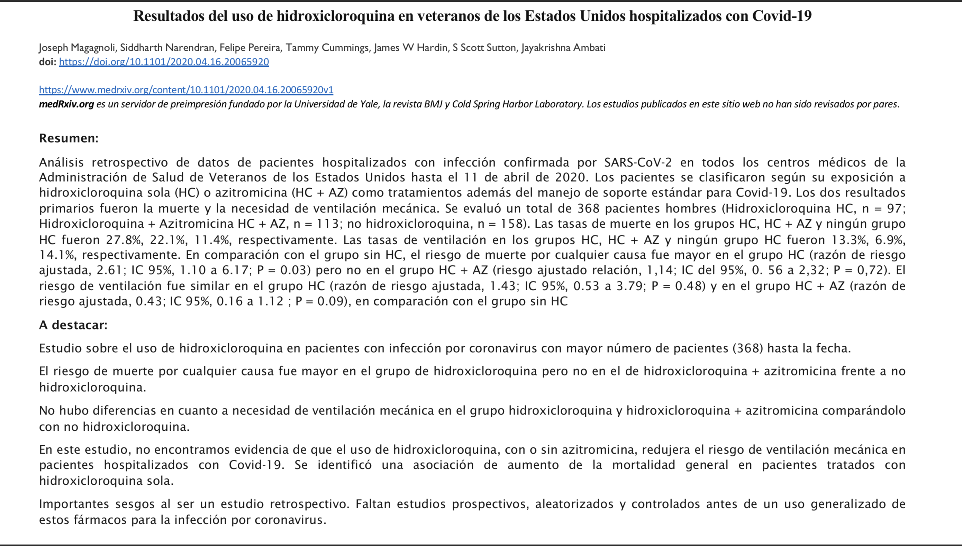
CLOROQUINA – HIDROXICLOROQUNA
con y sin Azitromicina
retracted
Notes:
Resultados muy cuestionados en un reciente estudio publicado en Lancet y retirado a los pocos dias. Dudas sobre la veracidad de los datos. Tres autores se retractan
Muchos ensayos en marcha (algunos se pararon tras la publicación del estudio pero ya han comenzado de nuevo)

Slide 8
REMDESEVIR
Usado en Ébola
Eficaz en modelos animales para MERS
Activo in vitro para SARS COV2
Éxito en primer paciente respiratorio grave en USA
Datos de tres estudios:
Uso compasivo en 53 pacientes graves. Reducción de necesidad de O2
Datos ensayo 237 pacientes (China). No disminución de tiempo hasta mejoría (Exploratorio reducción en inicio precoz <10días)
Datos preliminares estudio USA. Reducción significativa de tiempo hasta mejoría 11vs15 días y no significativa de mortalidad 11,6%vs8%
1 Mulangu S. et al. A randomized controlled trial of Ebola virus disease therapeutics. N Engl J Med 2019;381:2293-303 2 Jonathan Grein, M.D., Norio Ohmagari, M.D., Ph.D., Daniel Shin, M.D., George Diaz, M.D., Erika Asperges, M.D., Antonella Castagna, M.D., Torsten Feldt, M.D., Gary Green, M.D., Margaret L. Green, M.D., M.P.H., François-Xavier Lescure, M.D., Ph.D., Emanuele Nicastri, M.D., Rentaro Oda, M.D., et al. Compassionate Use of Remdesivir for Patients with Severe Covid-19. N Engl J Med. 2020 Apr 10. DOI: 10.1056/NEJMoa2007016 3 Wang Y, Zhang D, Du G, et al. Remdesivir in adults with severe COVID-19: a randomised, double-blind, placebo-controlled, multicentre trial [published online April 29, 2020]. J Lancet. doi:10.1016/S0140- 6736(20)31022-9. 4 NIH Clinical Trial Shows Remdesivir Accelerates Recovery from Advanced COVID-19. Disponible en: https://www.niaid.nih.gov/news-events/nih-clinical-trial-shows-remdesivir-accelerates-recovery- advanced-covid-19

Slide 9
REMDESEVIR
En España su uso compasivo solo esta autorizado para niños y gestantes
Puede usarse en otros pacientes mediante inclusión en un ensayo clínico (5 autorizados)
Intravenoso
Hipotensión
Nauseas, vómitos, diarrea, dolor abdominal, estreñimiento
No usar si FG<50 o si GOT o GPT son 5x valor límite máximo

Slide 10
Otros antivirales
Umifenovir
Favipiravir
Ribavirina
todos en fases de ensayos

Slide 11
TOCILIZUMAB
Inmunosupresor , inhibidor de la IL-6, usado en AR y en síndrome de liberación de citoquinas asociados a inmunoterapia de células T con CAR
Se usó en China, en Italia,…
Frenar tormenta citoquinas. Una dosis, quizá dos.
Experiencia
No evidencias
Otros: sarilumab, ruxolitinib, siltuximab, baricitinib, anakinra, interferon beta1b y alfa 2b
Notes:
CAR receptores de de antígeno quimérico. Tisagenlecleuzel

Slide 12
CORTICOIDES
Un estudio observacional: disminución riesgo muerte HR:0,45 IC95%: 0,2-0,83
Experiencia en otros casos de SDRA
Enfermos graves con SDRA: metilprednicolona 40mgiv/10 días
No recomendado en enfermos sin SDRA (si se usa: dosis bajas)
Wu C, Chen X, Cai Y, et al. Risk factors associated with acute respiratory distress syndrome and death in patients with Coronavirus disease 2019 Pneumonia in Wuhan, China. JAMA Intern Med 2020 Mar. 13 [Epub ahead of print]. doi: 10.1001/ jamainternmed.2020.0994.

Slide 13
Plasma de convalecientes
Muchas esperanzas
Pocas evidencias
Soo YO, Cheng Y, Wong R, et al. Retrospective comparison of convalescent plasma with continuing high-dose methylprednisolone treatment in SARS patients. Clin Microbiol Infect 2004;10:676-8.
Devasenapathy N, Ye Z, Loeb M, et al. Indirect evidence on efficacy and safety of convalescent plasma in severe COVID-19 patients: systematic review and meta-analysis. CMAJ 2020. In press.
Beigel JH, Aga E, Elie-Turenne MC, et al. Anti-influenza immune plasma for the treatment of patients with severe influenza A: a randomised, double-blind, phase 3 trial. Lancet Respir Med 2019;7:941-50.
Beigel JH, Tebas P, Elie-Turenne MC, et al. Immune plasma for the treatment of severe influenza: an open-label, multicentre, phase 2 randomised study. Lancet Respir Med 2017;5:500-11.
Davey RT, Fernandez-Cruz E, Markowitz N, et al. Anti-influenza hyperimmune intravenous immunoglobulin for adults with influenza A or B infection (FLU-IVIG): a double-blind, randomised, placebo-controlled trial. Lancet Respir Med 2019;7:951-63.
Hung IFN, To KKW, Lee CK, et al. Hyperimmune IV immunoglobulin treatment: a multicenter double-blind randomized controlled trial for patients with severe 2009 influenza A(H1N1) infection. Chest 2013;144:464-73.

Slide 14
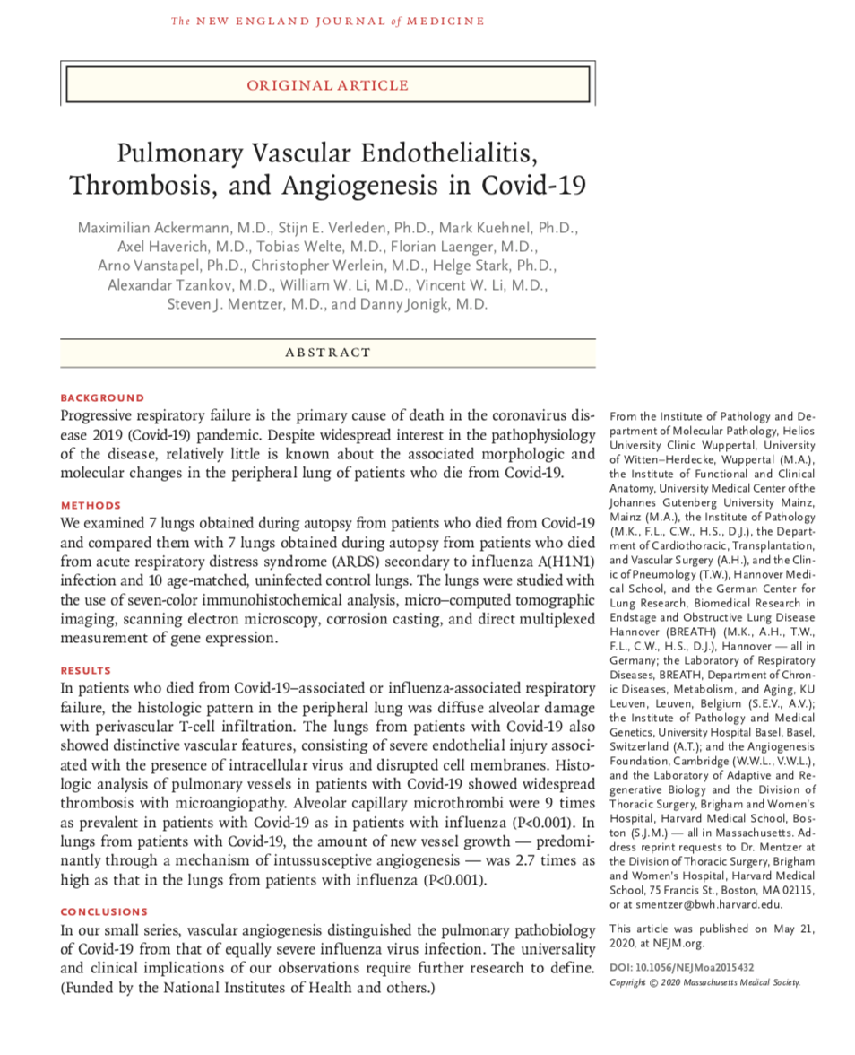
Heparina

Slide 15
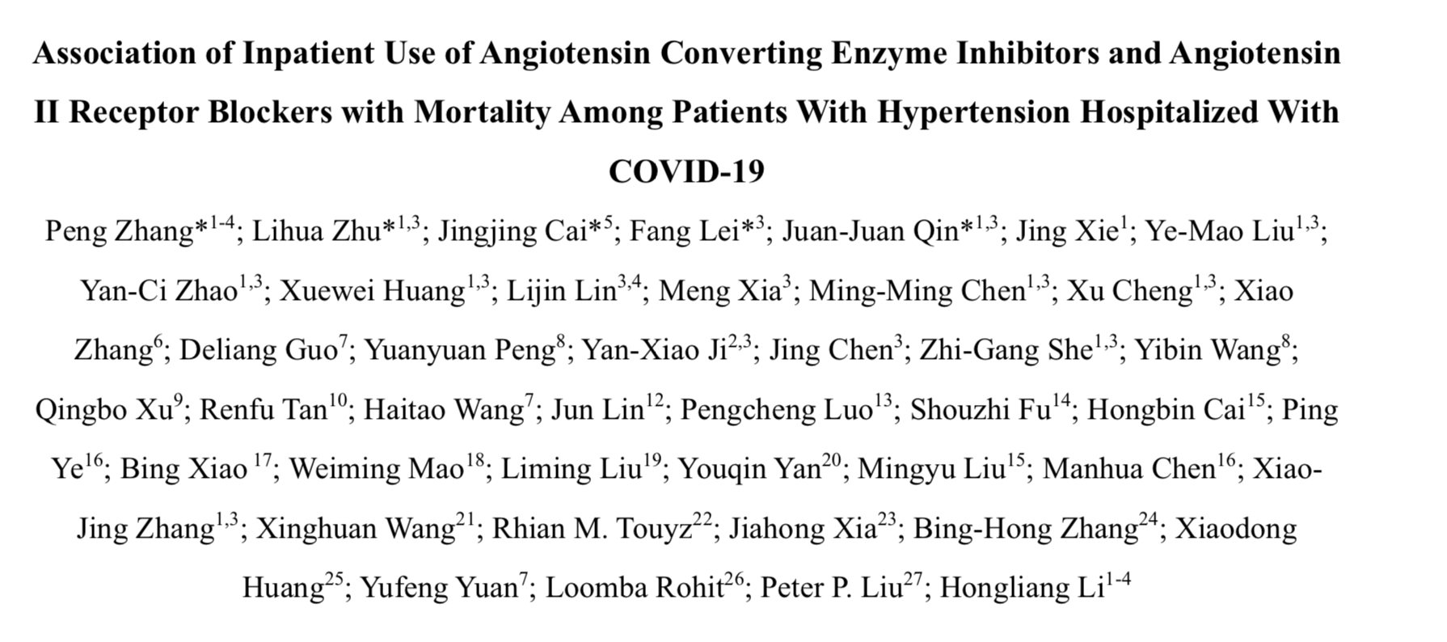
IECAS/ARA2
HTA
DM2

Slide 16
iSGLT2

Slide 17
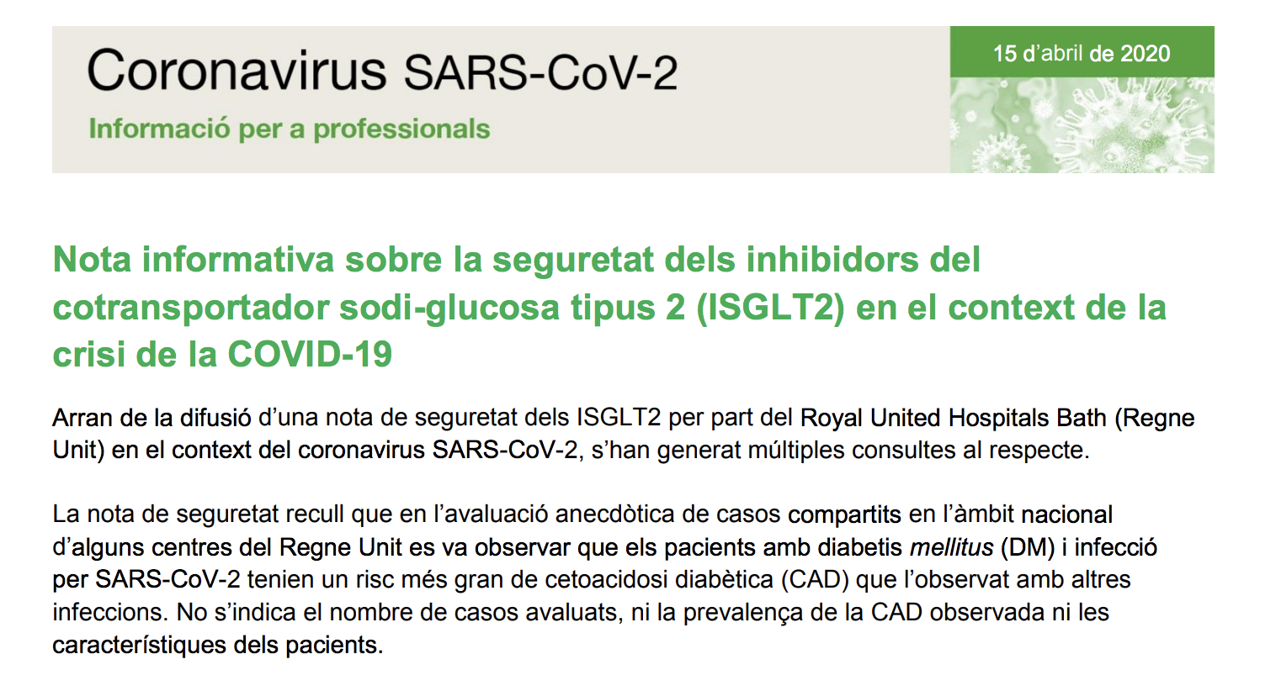
Programa d’harmonització farmacoterapèutica del Servei Català de la Salut
iSGLT2
3.- En el caso de pacientes con diabetes y sospecha de infección por coronavirus (fiebre, tos, dificultad respiratoria) o en enfermos con diabetes y enfermedad grave intercurrente distinta al COVID-19, las sociedades científicas y los organismos sanitarios recomiendan suspender los iSGLT2 y ajustar el tratamiento antihiperglucemiante con otros fármacos durante el período de enfermedad activa.
4.- De acuerdo con la ficha técnica, se debe suspender el tratamiento con iSGLT2 en pacientes ingresados por una enfermedad grave o en los que se sospeche una cetoacidosis diabética.
6.- No hay evidencia para hacer recomendaciones sobre la retirada del tratamiento con iSGLT2 en pacientes diabéticos sin síntomas de infección por SARS-CoV-2.

Slide 18
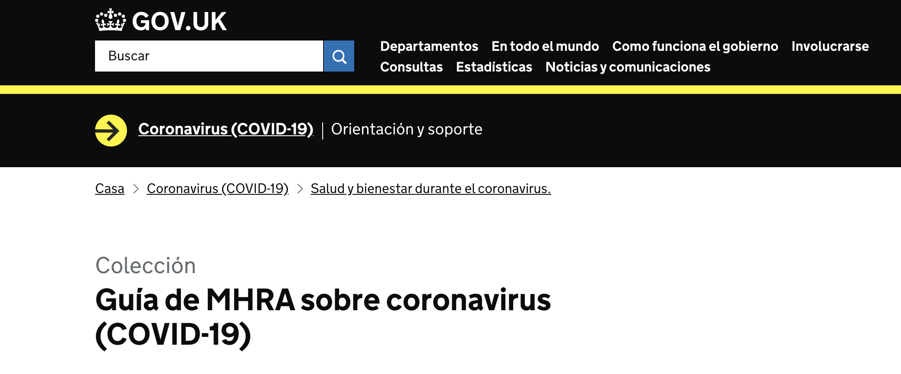
iSGLT2
Royal australian college of general practitioners
Si nauseas, vómitos, diarrea……..suspender:
iSGLT2, arGLP1 y Metformina
BMJ Best Practice
Suspender iSGLT2 si enferman y tiene síntomas por aumento del riesgo de CAD
Supender MTF si riesgo deshidratación
AEMPS (2016)
Suspender iSGLT2 en caso de enfermedad médica grave por el riesgo de CAD

Slide 19
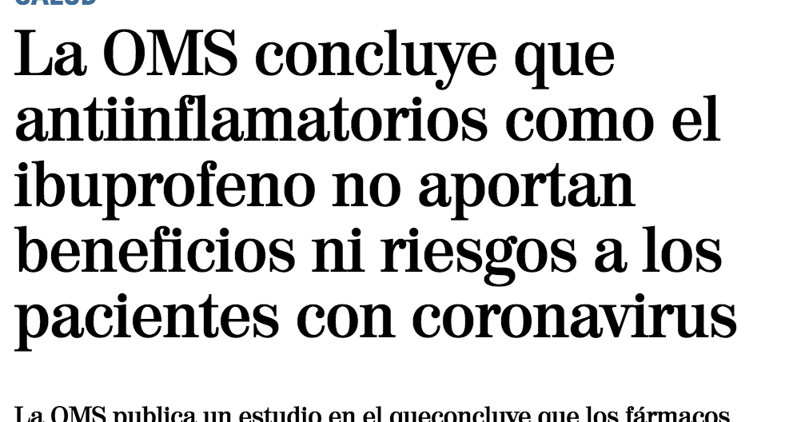
ibuprofeno

Slide 20
VACUNAS

Slide 21
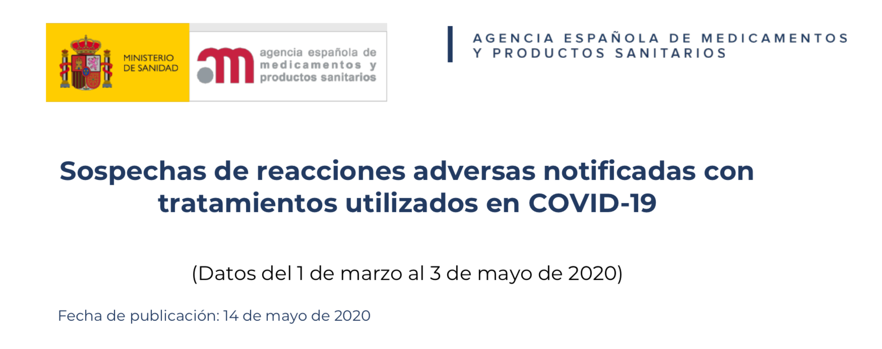
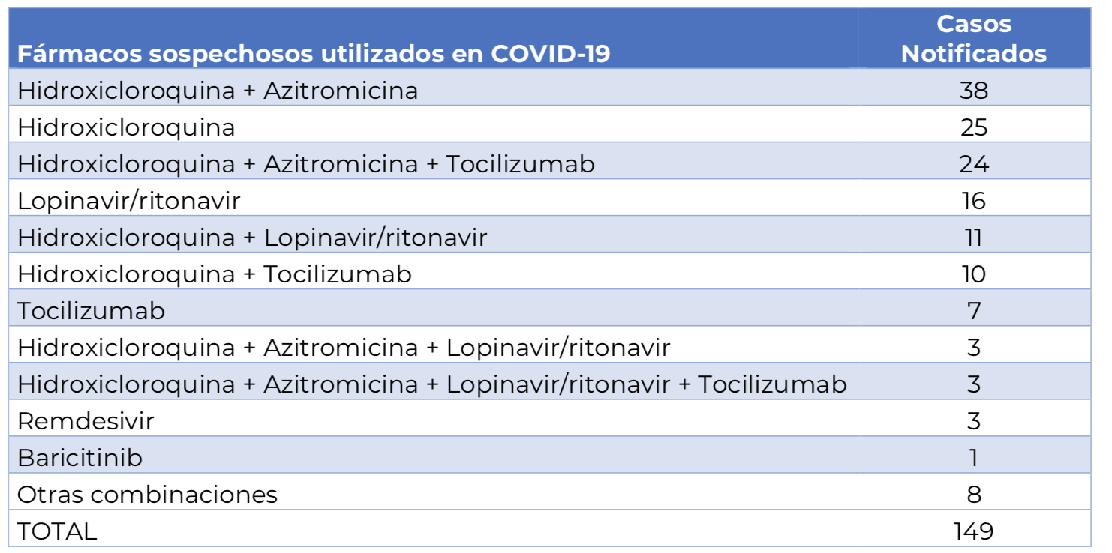
Reacciones adversas

Slide 22
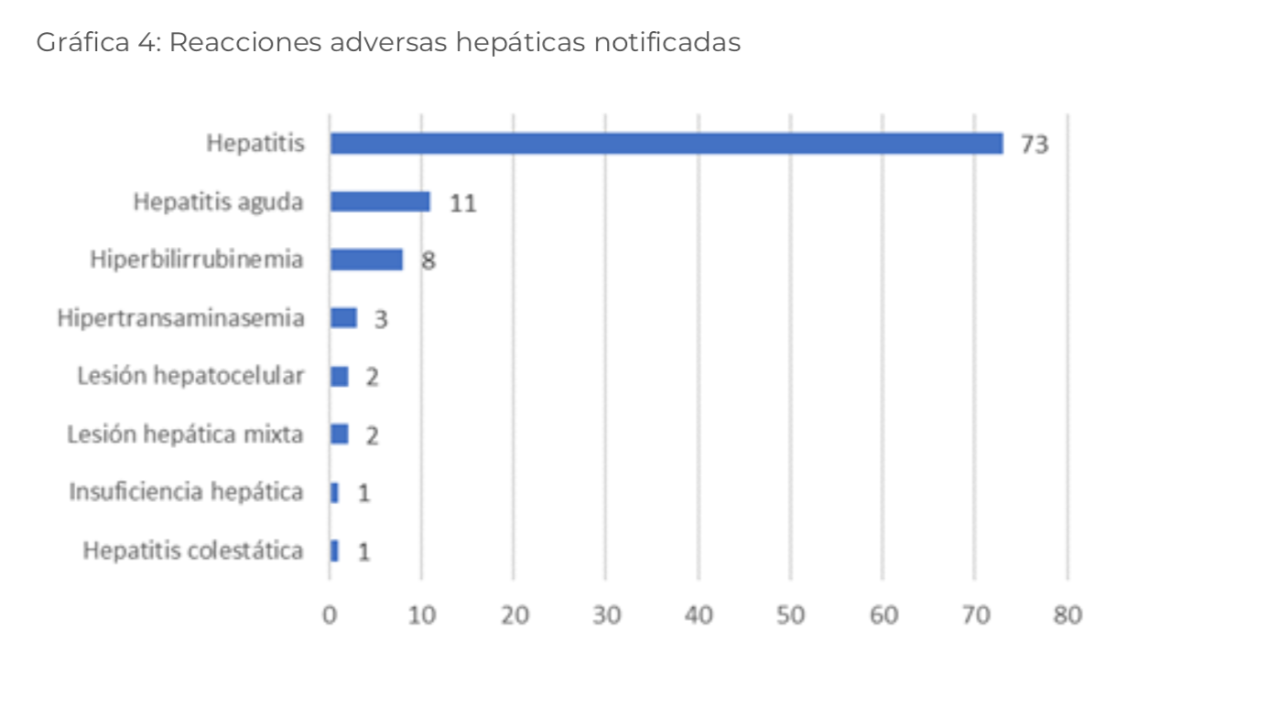
Reacciones adversas

Slide 23
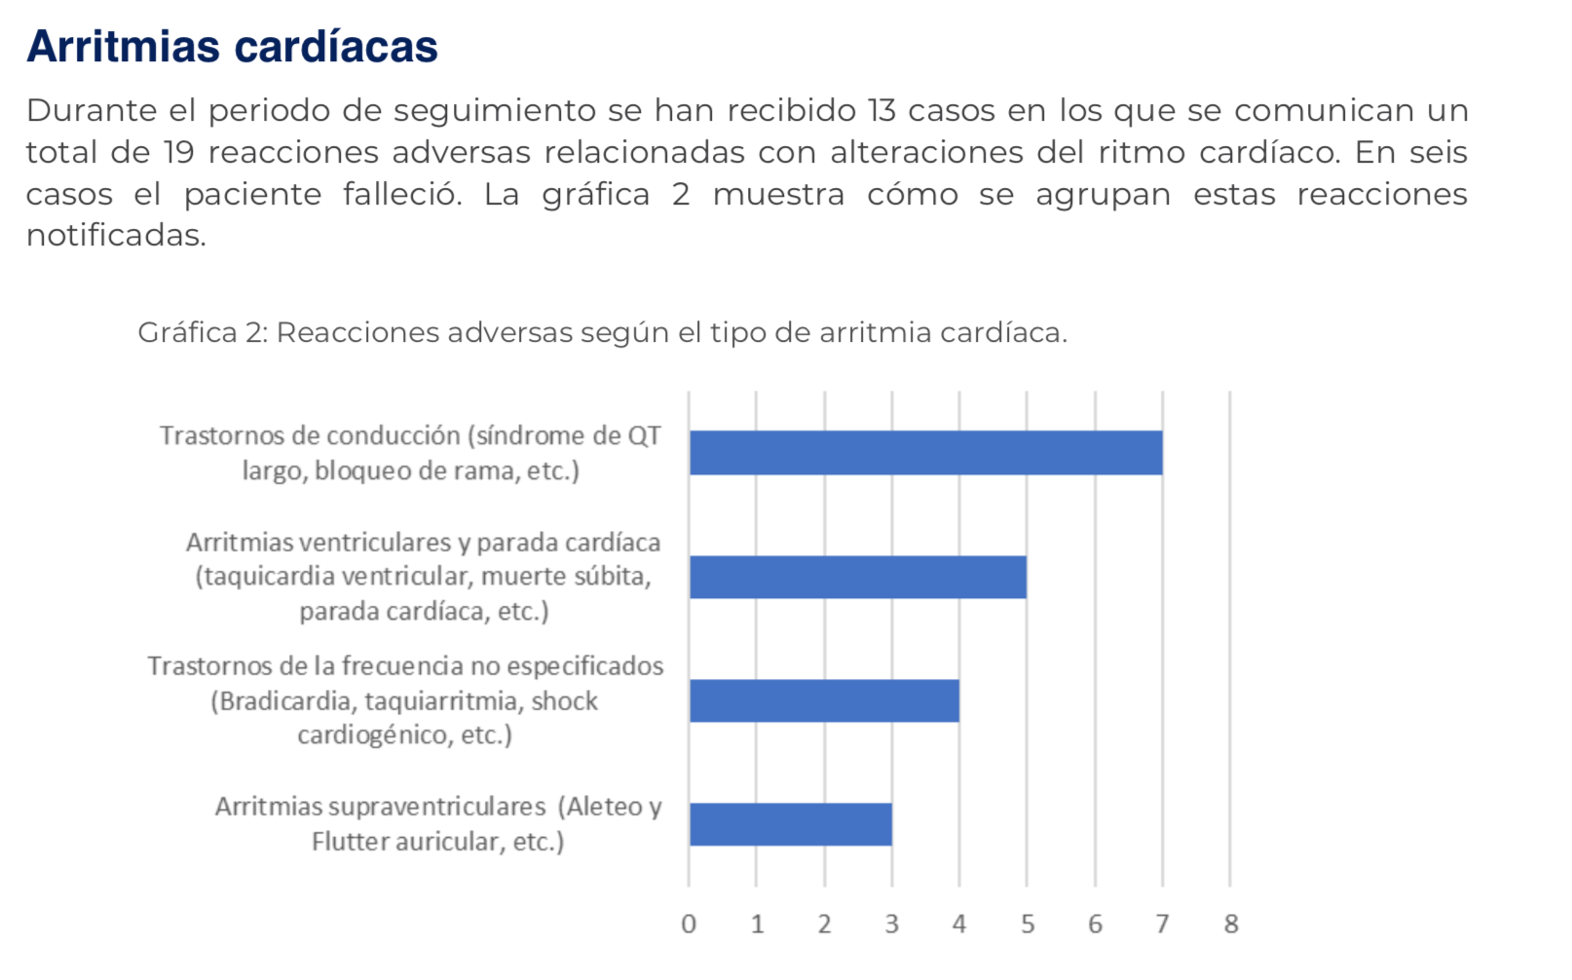
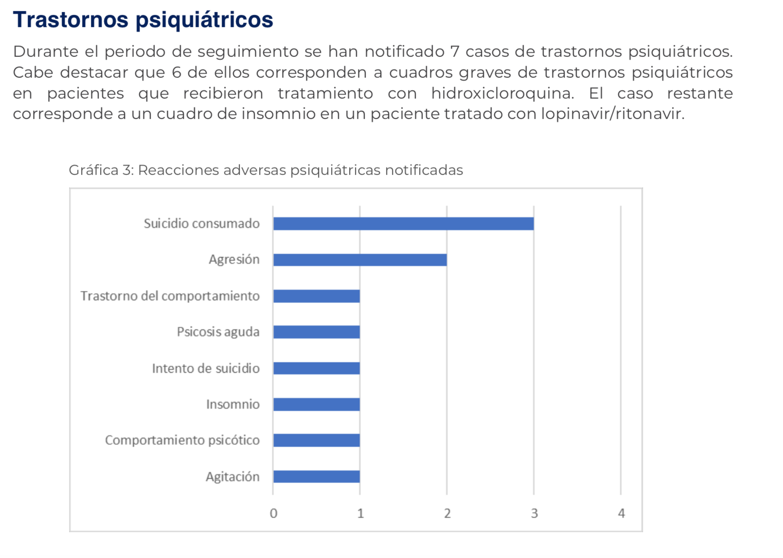
Reacciones adversas

Slide 24
Esto es lo que hay

Slide 25
gracias

